Slide 1

Pravopisná hlídka
Tematická oblast | Pravopis vesele i vážně
Datum vytvoření | 29. 12. 2012
Ročník | 1. - 4. ročník osmiletého gymnázia
Stručný obsah | Fotografie reklamních nápisů, reálných textů, tabulek, článků novin s pravopisnými chybami, ale i bez nich.
Způsob využití | Žáci prozkoumají texty na fotografiích a sami odhalí pravopisné chyby , po krocích se seznámí s řešením.
Autor | Mgr. Jana Ševelová
Kód | VY_32_INOVACE_14_CSEV04
Gymnázium a Jazyková škola s právem státní jazykové zkoušky Zlín

Slide 2
Pravopisná hlídka
Pozorně čtěte texty na následujících fotografiích A, B, C, D, E.
Odhalte pravopisné chyby.
Některé texty mohou obsahovat více chyb, jiné mohou být bezchybné!
Svá odhalení zapište.
Řešení zdůvodněte.

Slide 3
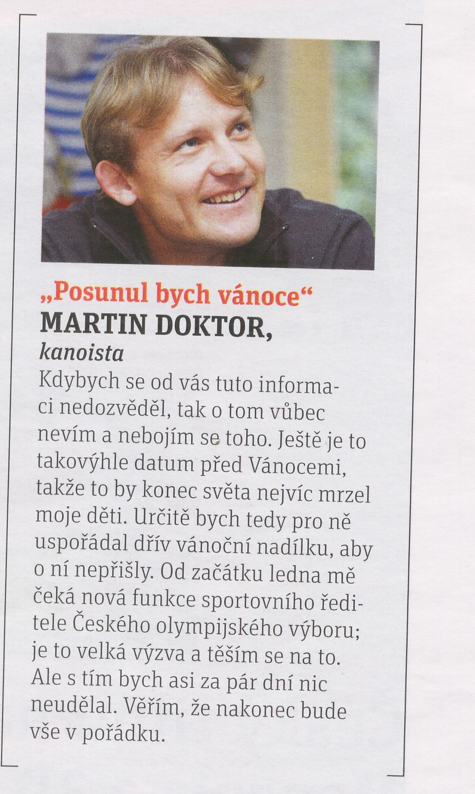
A)
A)
Řešení úkolu Chybně - vánoce, správně- Vánoce
Chybně- aby o ní nepřišly, správně - aby o ni nepřišly ( jde o 4. pád zájmena ona).
A)

Slide 4
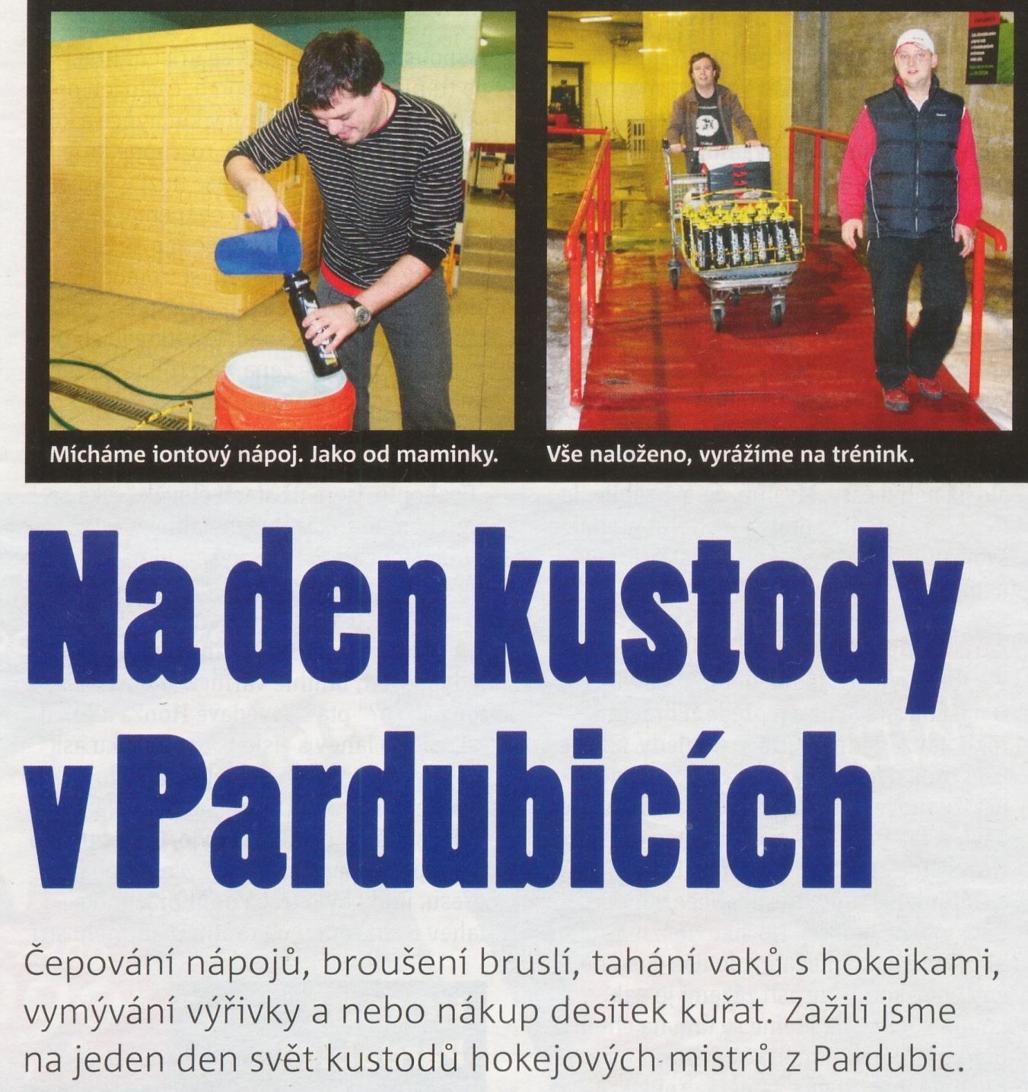
B)
B)
Řešení úkolu
Chybně-výřivky
Správně-vířivky
Jde o krouživý pohyb vody, vodní vír.

Slide 5
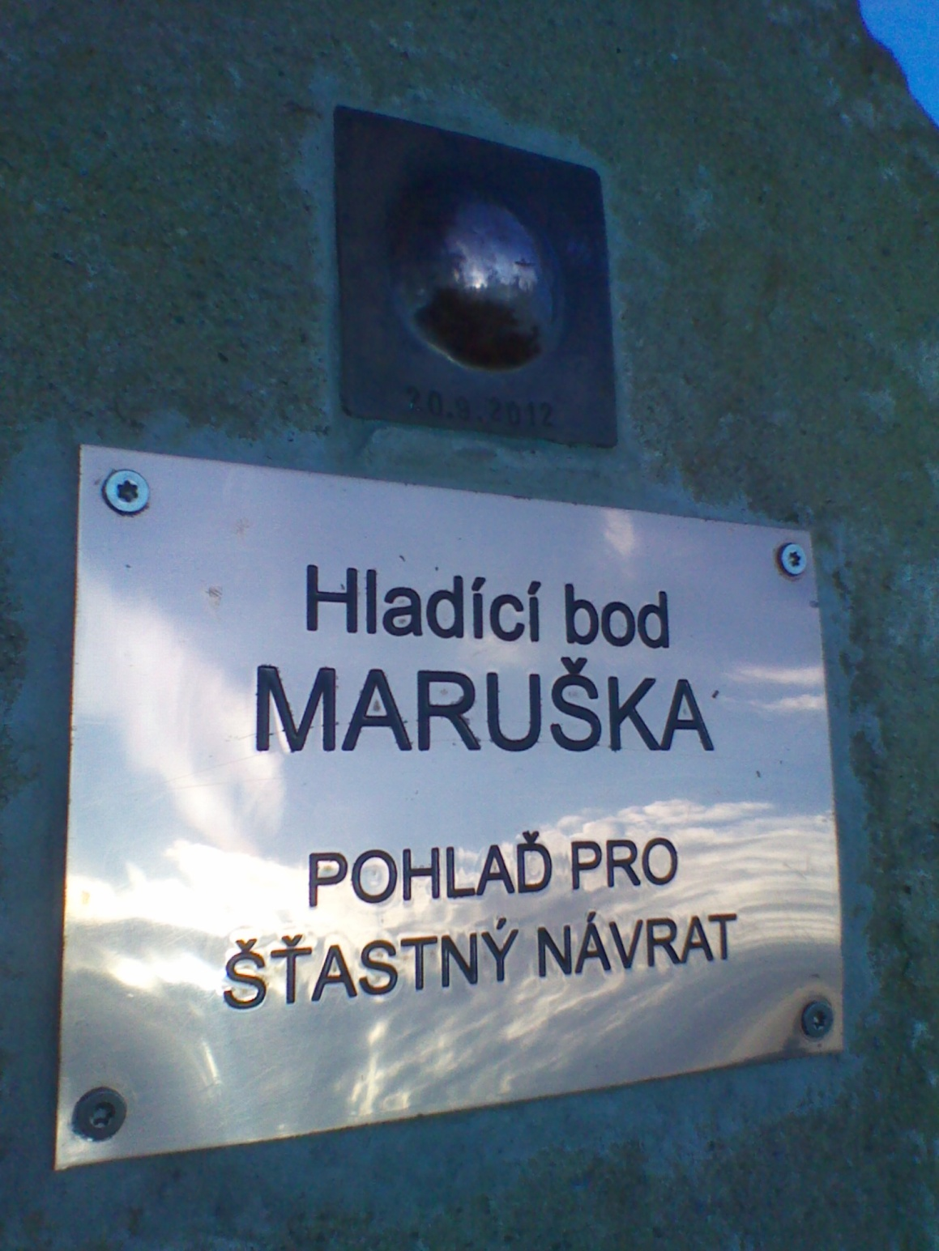
C)
C)
Řešení úkolu
Chybně: hladící bod
Správně: hladicí bod
Další příklad: vodicí pes je drahý X pes vodící svého pána byl pozorný

Slide 6
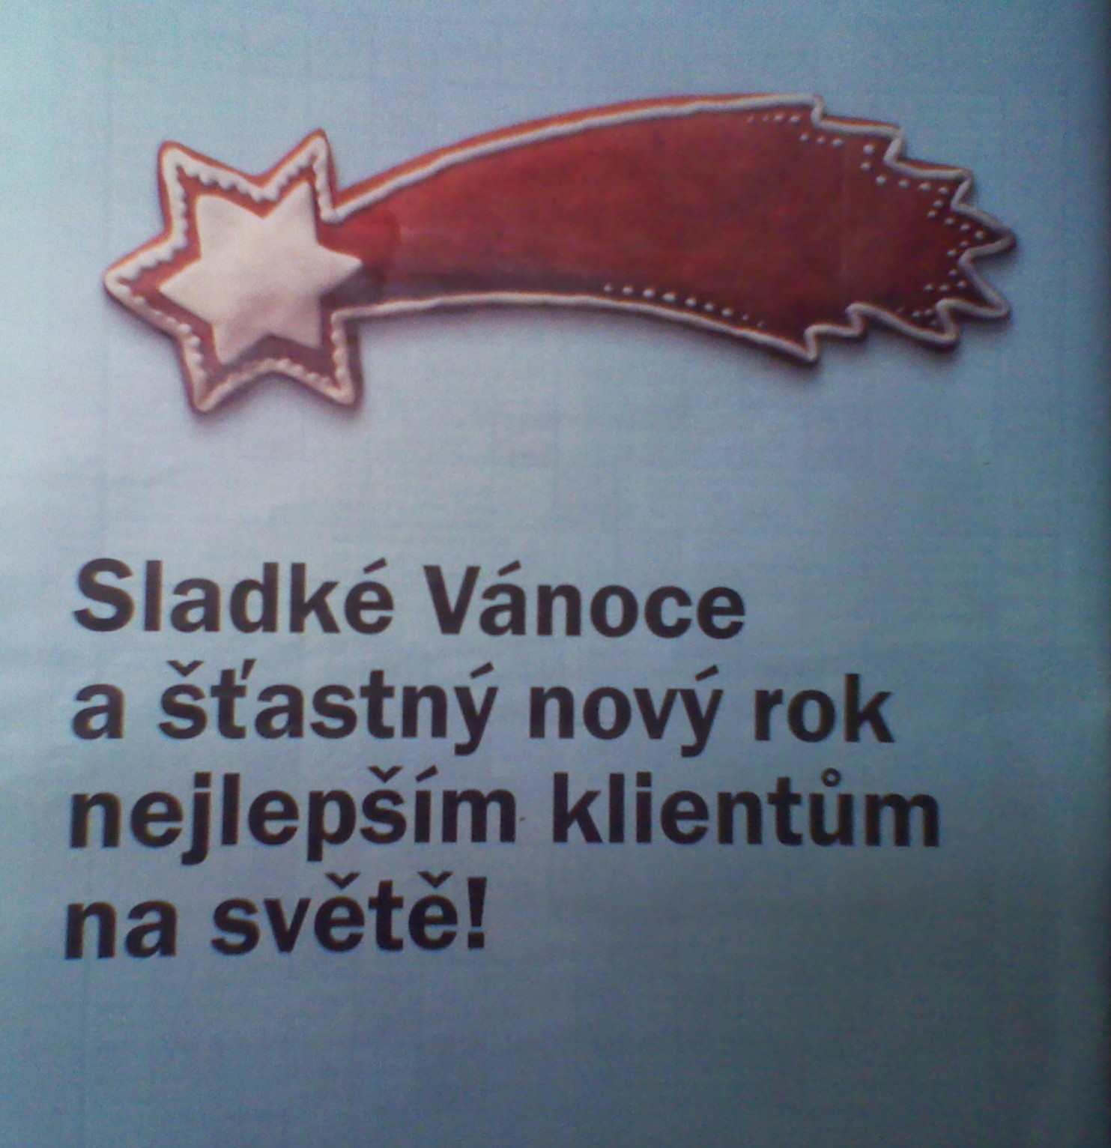
D)
E)
Nápis je celý správně.
šťastný nový rok – celý rok X Nový rok– pouze 1. 1.

Slide 7
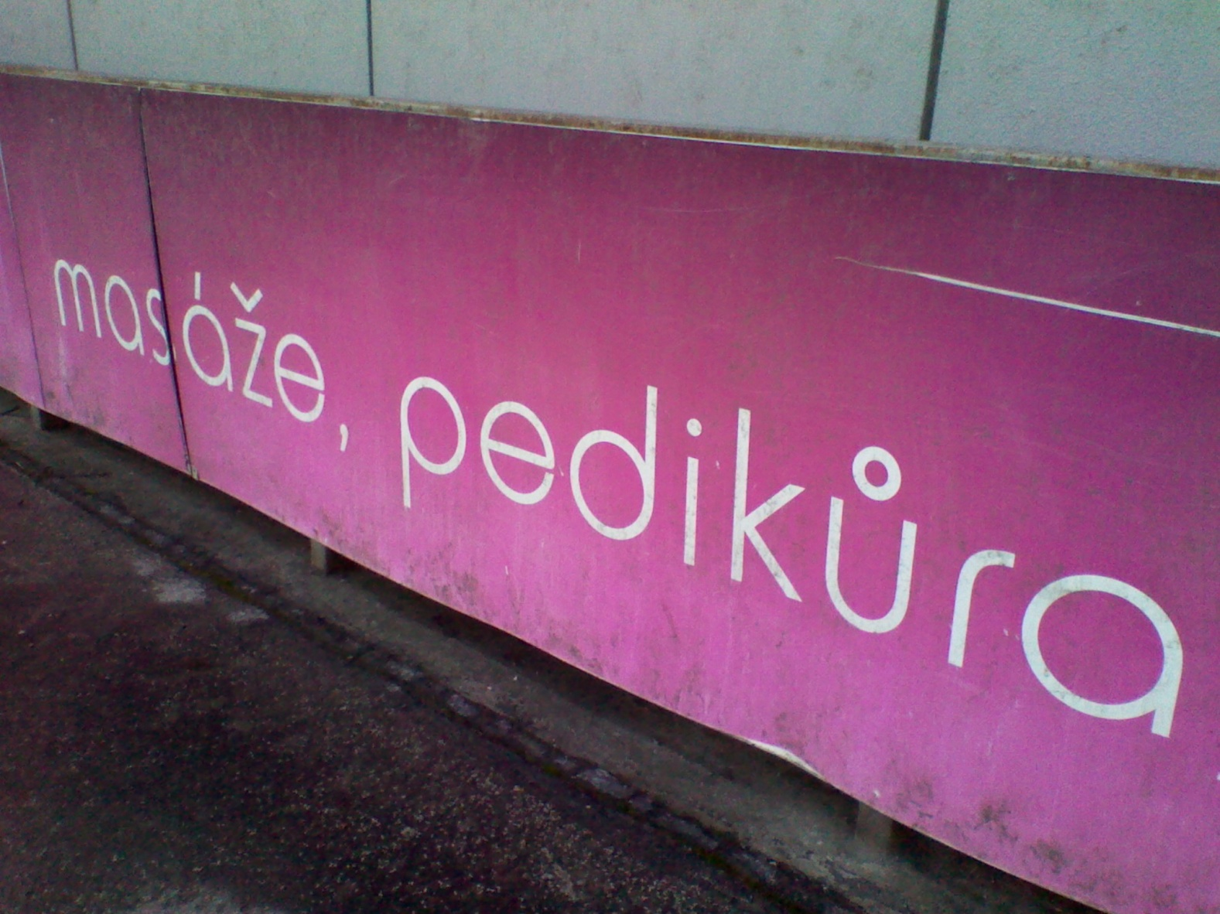
E)
D)
Chybně: pedikůra - slovo cizího původu Správně: pedikúra, protože kúra znamená léčebný postup, odborné ošetření (např. pitná kúra v lázních, manikúra).

Slide 8
Zdroje
Slovník spisovné češtiny pro školu a veřejnost, Academia, Praha 2000
Metro, MEN only, prosinec 2012, čl. Martin Doktor, kanoista, str. 13
Metro, MEN only, prosinec 2012, čl. Na den kustody v Pardubicích,str. 23

